Slide 1
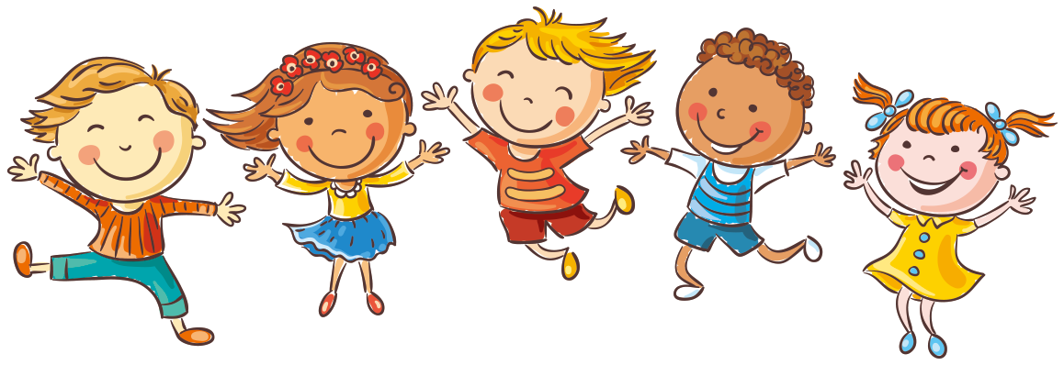
Khởi động

Slide 2
ONG VỀ TỔ
Chơi

Slide 3
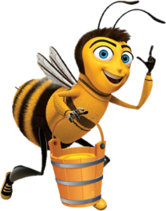
bài
ay
ai
lái
ây
Notes:
Thiết kế bởi: Hương Thảo – tranthao121004@gmail.com

Slide 4
Bài
oi ôi ơi
39
Nhận biết
1
Voi con mơi bạn đi xem hôi.
̀
.
Notes:
Thầy cô chiếu slide đã rồi mới chỉnh các vần nhé! Nhìn nó lệch vậy nhưng chiếu lên mới biết nó lệch hay k nhé

Slide 5
Đọc
2
oi
ôi
ơi
v
oi
voi

Slide 6
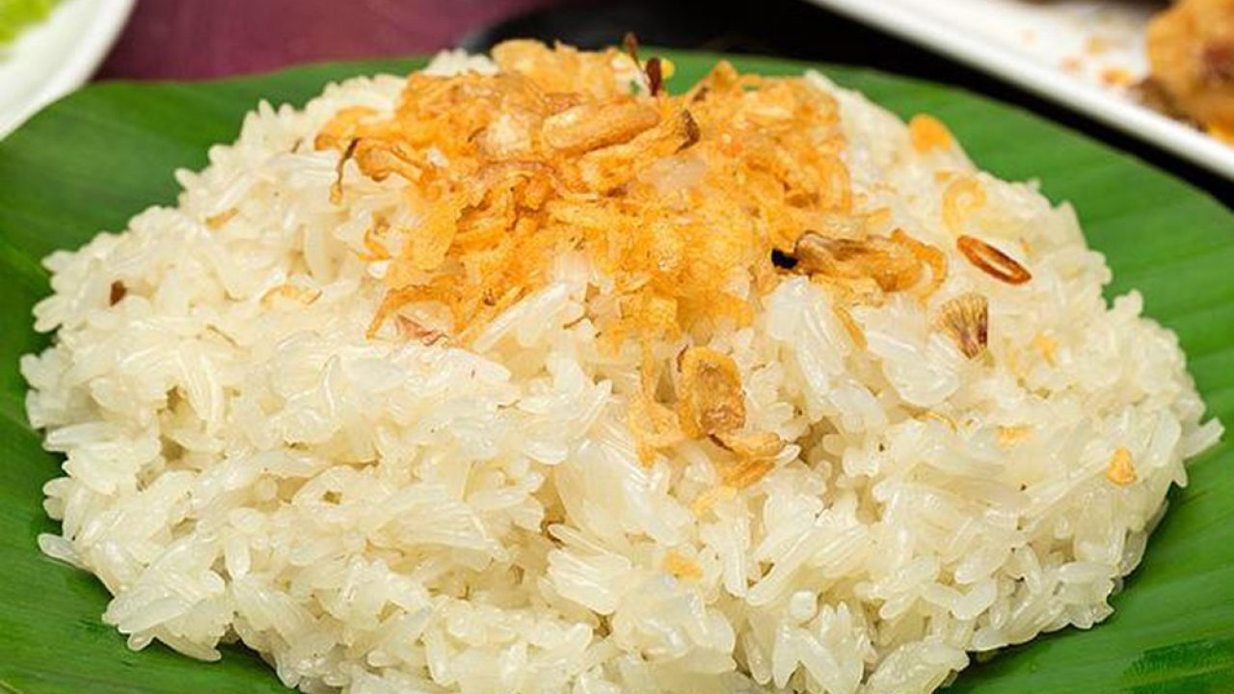
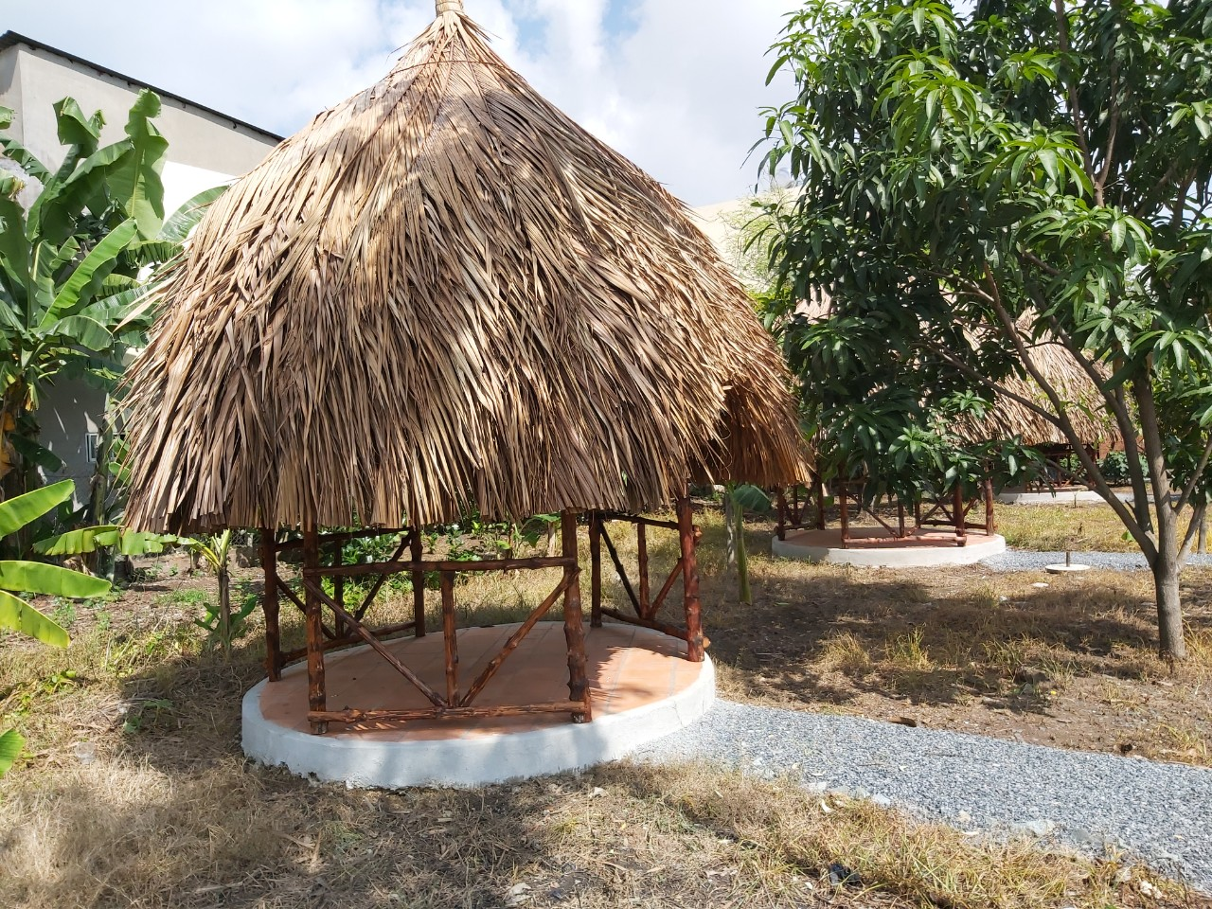
oi
oi
ôi
ôi
ơi
ơi
chòi
hỏi
mỗi
xôi
đợi
mới

Slide 7
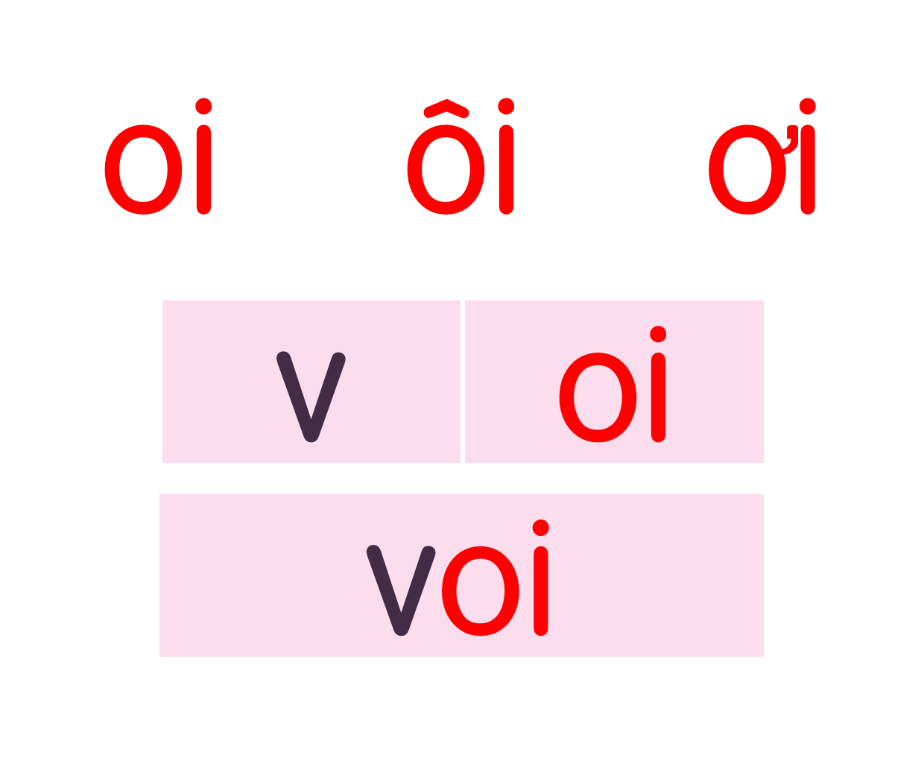

Slide 8
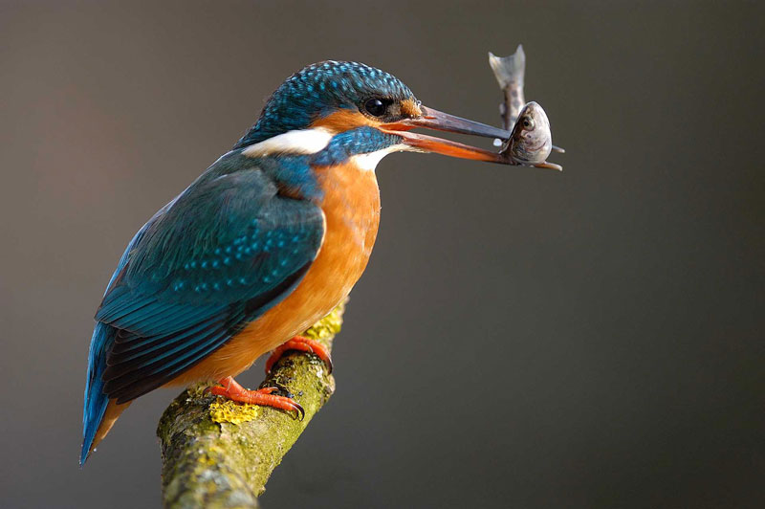
chim bói cá
oi

Slide 9
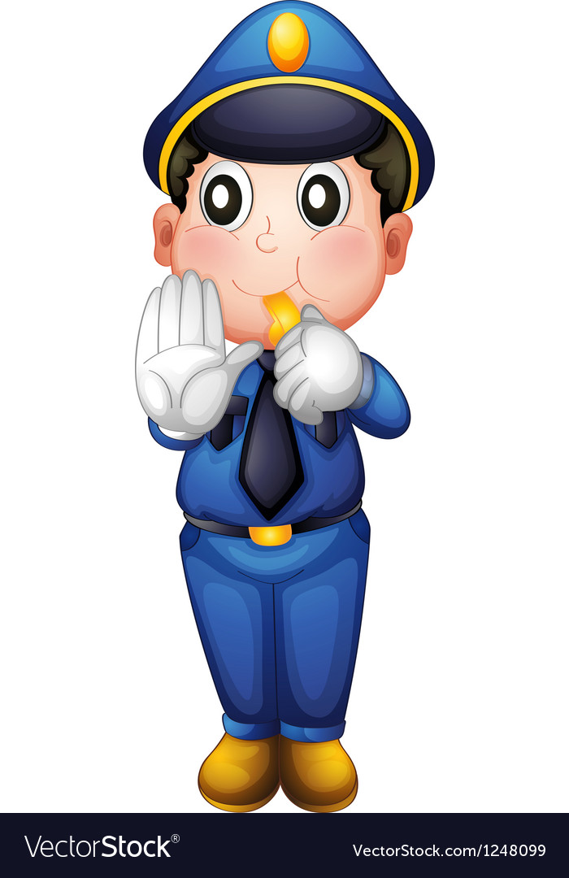
thổi còi
ôi
oi

Slide 10
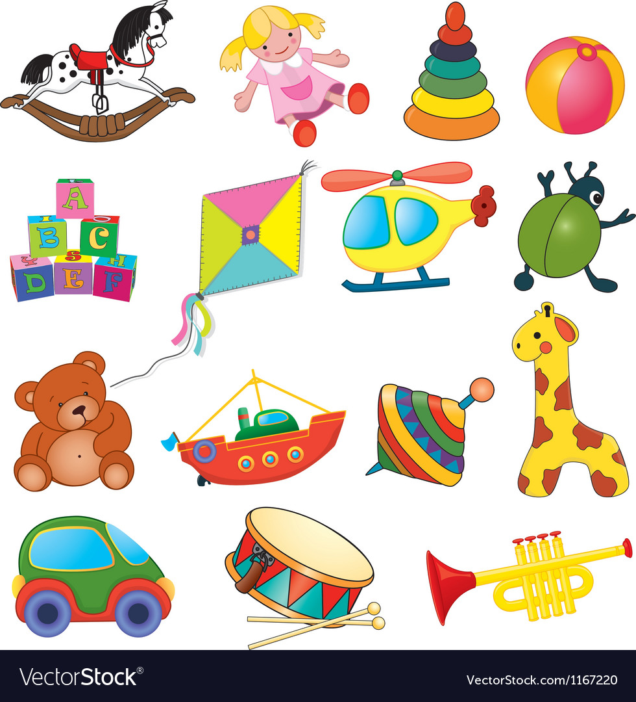
đồ chơi
ơi

Slide 11
chim bói cá
thổi còi
đồ chơi

Slide 12
chim bói cá
thổi còi
đồ chơi

Slide 13
Hướng dẫn viết bảng
3
Ρ

Slide 15
Hướng dẫn viết bảng
3
ċ

Slide 17
Hướng dẫn viết bảng
3
Π

Slide 19
cā

Slide 20
κĔ

Slide 21
εΠ

Slide 22
Viết vở
Ρ
ċ
Π

Slide 23
đồ εΠ

Slide 24
đám jây

Slide 26
Đọc
4
1
2
Hà hỏi mẹ:
- Mẹ ơi, mạ lớn lên gọi là lúa. Bê lớn lên gọi là bò. Con lớn lên thì gọi là gì ạ?
Mẹ ôm Hà rồi nói:
- Lớn lên, con vẫn là con gái nhỏ của mẹ.
3
4

Slide 27
hỏi
ơi
gọi
nói

Slide 28
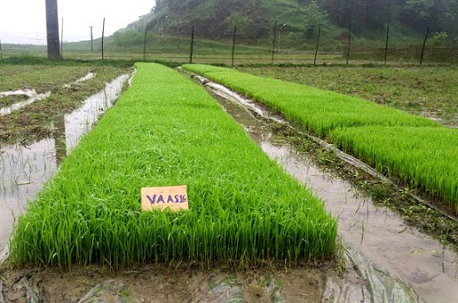
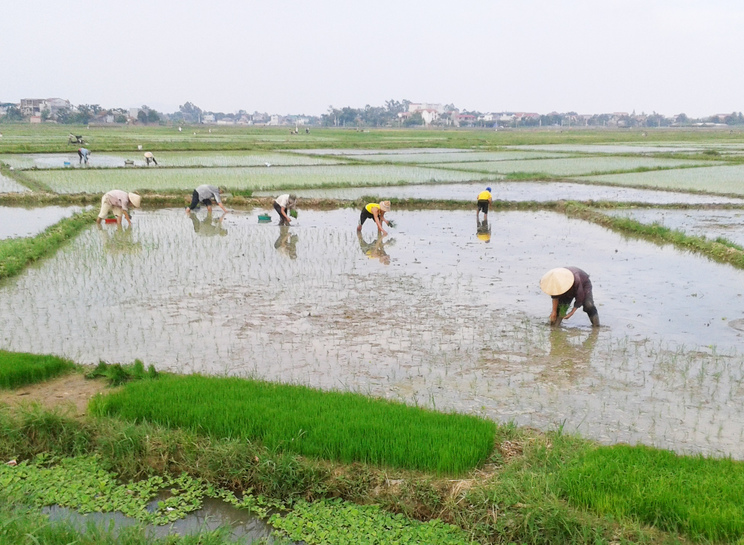
mạ

Slide 29
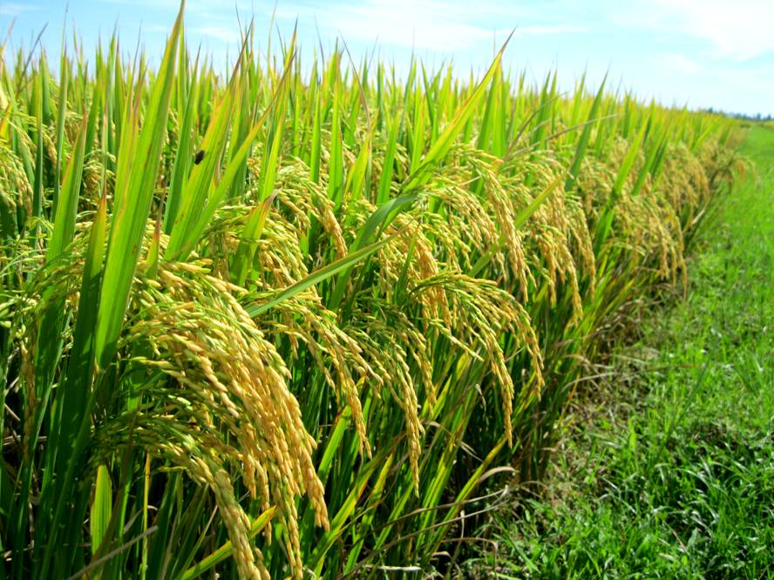
lúa

Slide 30
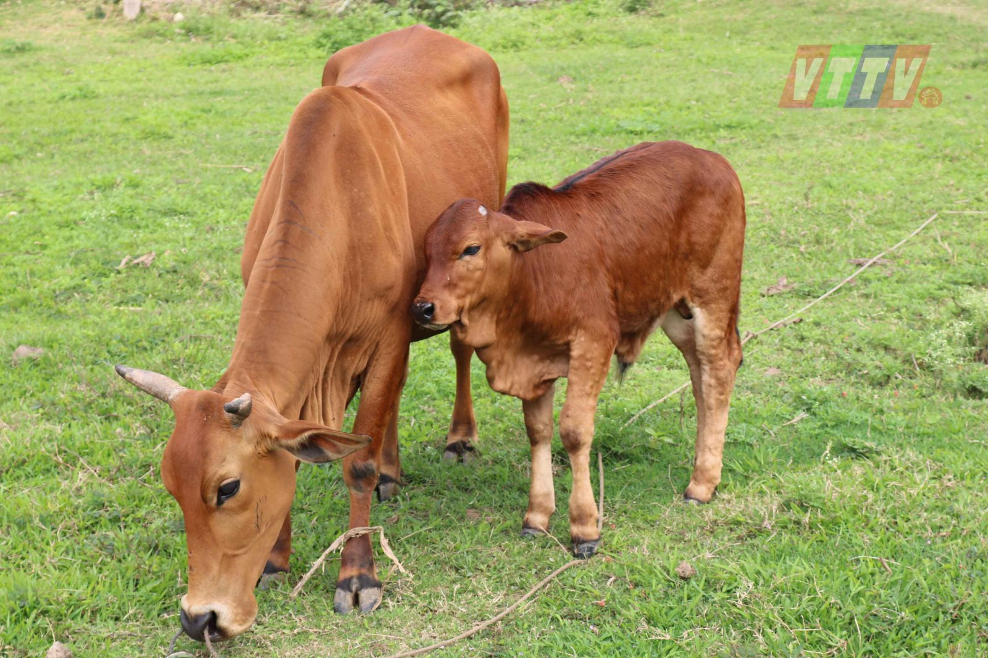
bò và bê

Slide 31
Hà hỏi mẹ:
- Mẹ ơi, mạ lớn lên gọi là lúa. Bê lớn lên gọi là bò. Con lớn lên thì gọi là gì ạ?
Mẹ ôm Hà rồi nói:
- Lớn lên, con vẫn là con gái nhỏ của mẹ.
Trong bài, ai là người hỏi?
Mạ lớn lên gọi là gì?
Bê lớn lên gọi là gì?
Em có nhận xét gì về tình cảm mẹ dành cho Hà?

Slide 32
chim bói cá
thổi còi
đồ chơi
Hà hỏi mẹ:
- Mẹ ơi, mạ lớn lên gọi là lúa. Bê lớn lên gọi là bò. Con lớn lên thì gọi là gì ạ?
Mẹ ôm Hà rồi nói:
- Lớn lên, con vẫn là con gái nhỏ của mẹ.

Slide 33
Nói
5
Xe của mẹ và xe của bé

Slide 35
chim bói cá
thổi còi
đồ chơi
Hà hỏi mẹ:
- Mẹ ơi, mạ lớn lên gọi là lúa. Bê lớn lên gọi là bò. Con lớn lên thì gọi là gì ạ?
Mẹ ôm Hà rồi nói:
- Lớn lên, con vẫn là con gái nhỏ của mẹ.

